Slide 1
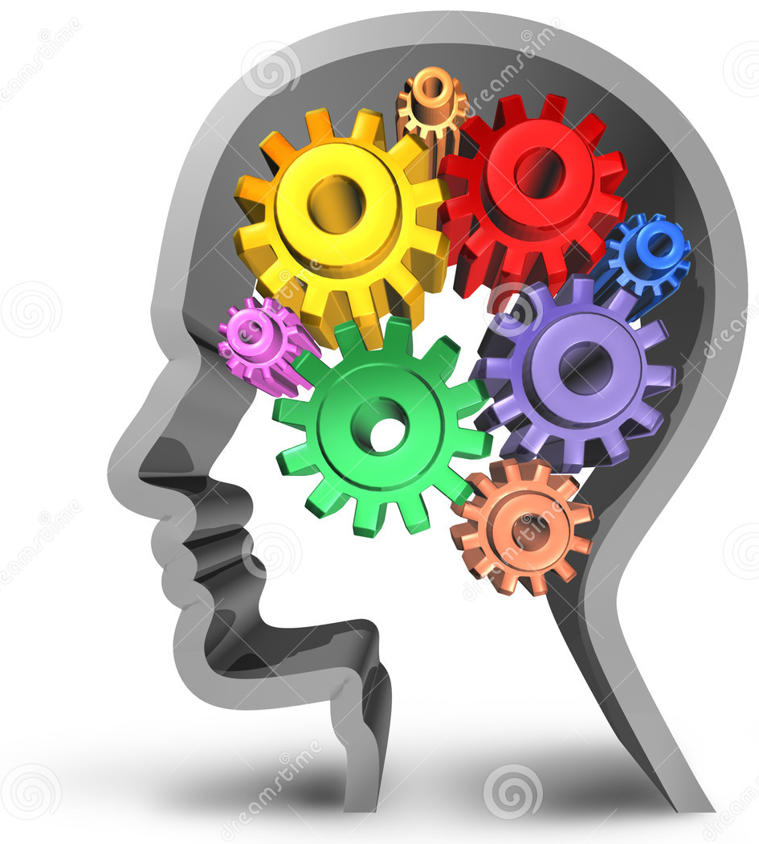
Representación gráfica del PENSAMIENTO
Técnicas de
procesamiento
de información

Slide 2
Mapa conceptual
Es una técnica usada para la representación gráfica del conocimiento. Un mapa conceptual es una red de conceptos. En la red, los nodos representan los conceptos, y los enlaces representan las relaciones entre los conceptos. En los mapas conceptuales los conceptos deben estar dispuestos por orden de importancia o de inclusividad.

Slide 3
En un mapa los conceptos sólo pueden aparecer una vez. Las líneas de enlace con una flecha pueden ser muy útiles para indicar las relaciones jerárquicas cuando los conceptos aparecen gráficamente a la misma altura. Los niveles de jerarquización se acomodan de arriba hacia abajo como en la siguiente figura:

Slide 4
Mapa conceptual

Slide 5
Diagrama de Venn
Son esquemas usados en la teoría de conjuntos, tema de interés en matemática, lógica de clases y razonamiento diagramático. Estos diagramas muestran colecciones (conjuntos) de cosas (elementos) por medio de líneas cerradas. La línea cerrada exterior abarca a todos los elementos bajo consideración, el conjunto universal

Slide 6
Con los diagramas de Venn es posible representar las relaciones de intersección, inclusión y disyunción sin cambiar la posición relativa de los conjuntos
Dado que los conjuntos pueden tener elementos comunes, las regiones encerradas por sus líneas límite se superponen. El conjunto de los elementos que pertenecen simultáneamente a otros dos es la intersección de ambos.

Slide 7
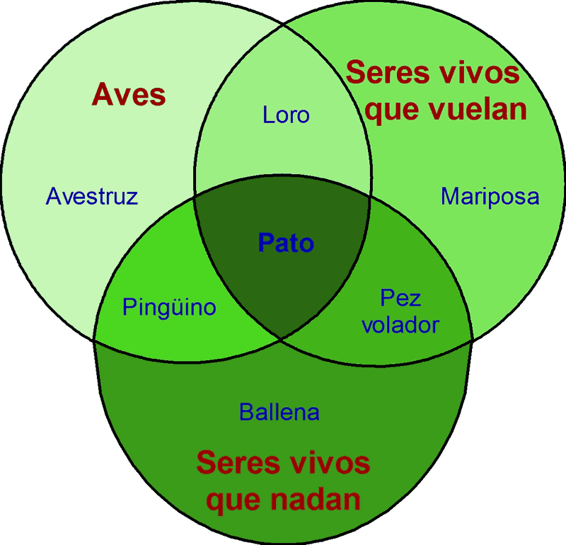
Diagrama de Venn

Slide 8
Cuadro sinóptico
También conocido como síntesis de cuadro es una forma de expresión visual de ideas o textos ampliamente utilizados como recursos instruccionales que comunican la estructura lógica de la información. Son estrategias para organizar el contenido de conocimientos de manera sencilla y condensada.

Slide 9
Los cuadros sinópticos proporcionan una estructura global coherente de una temática y sus múltiples relaciones. Sirven para estudiar un tema, una teoría o una variable que tratan diversos autores, porque su principal función es contrastar, o sea, encontrar semejanzas y diferencias, entre una o varias variables de un mismo tema.

Slide 10
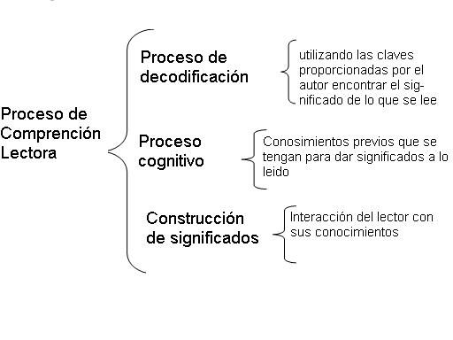
Cuadro sinóptico

Slide 11
Cuadro de doble entrada
El cuadro de doble entrada es una tabla o matriz que te permite comparar información a través de un esquema cuadriculado. Estos datos se organizan en dos o más columnas, según las comparaciones que muestre la lectura. En cada eje vertical se ordena la información teniendo en cuenta categorías, en el horizontal figuran las categorías de las comparativas que requiere la lectura.

Slide 12
Cuadro de doble entrada

Slide 13
Diagrama de flujo
O diagrama de actividades es la representación gráfica de un proceso. Se utiliza en disciplinas como programación, economía, procesos industriales y psicología cognitiva.
Un diagrama de flujo presenta generalmente un único punto de inicio y un único punto de cierre, aunque puede tener más, siempre que cumpla con la lógica requerida.

Slide 14
En Lenguaje Unificado de Modelado (UML), un diagrama de actividades representa los flujos de trabajo paso a paso de negocio y operacionales de los componentes en un sistema. Un diagrama de actividades muestra el flujo de control general.

Slide 15
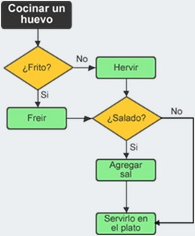
Diagrama de flujo

Slide 16
Trabajo por equipo
Se formarán 5 equipos de 3 a 4 personas.
Cada equipo representará el contenido de un cuento de acuerdo al diagrama que les toque.
Utilizar el papel bond cuadriculado para su exposición.

